Slide 2
LÀM BÀI TRONG VỞ BÀI TẬP TỰ NHIÊN VÀ XÃ HỘI TRANG 57.58

Slide 3
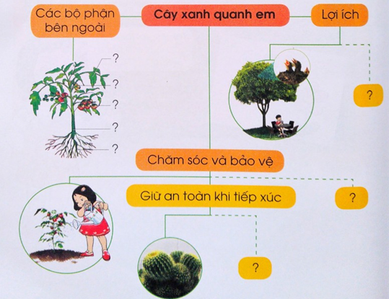

Slide 5
